Slide 1
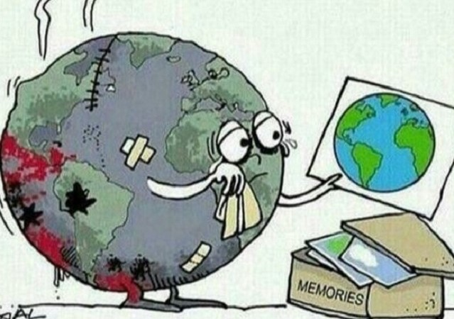
Zagađenje zraka, vode i tla

Slide 2
UVOD
“Zemlja ne pripada čovjeku. Čovjek pripada Zemlji.”
Kroz historiju ljudska aktivnost nije značajno utjecala na okoliš sve do razvoja industrije. Prve promjene koje je čovjek izazvao su nastale uslijed fizičke aktivnosti, fizioloških potreba. No razvojem i stvaranjem društvenih zajednica počinje nagli utjecaj na životni okoliš.

Slide 3
ZAGAĐENJE OKOLIŠA
Zagađenje okoliša predstavlja jedan od najvećih ekoloških problema današnjice. Pod onečišćenjem se misli na zarazne klice, otrove, radioaktivne tvari, teške metale, koji prouzrokuju pogubne posljedice na uvjete života biljnog i životinjskog svijeta te ugrožavaju ljudsko zdravlje. Gradovi, sela, rijeke, mora… svi su pogođeni tom katastrofom koju smo mi izazvali i još uvijek izazivamo. To je jedna od najvećih mana čovjeka najnovijeg doba. Ljudi bi više pažnje trebali posvećivati prirodi dok još nije kasno, jer za razliku od prošlosti budućnost još nije napisana i samo o nama ovisi kako će izgledati. Zahvaljujući inustrijalizaciji, mi sada imamo različite vrste zagađenja.

Slide 4
ŠTA ZAGAĐUJE OKOLIŠ?
Okoliš zagađuju razne stvari kao :
otpad u prirodi (razno smeće iz naših domova)
izlijevanje nafte iz brodova (što je sve češće na obalama Jadranskog mora)
odbacivanje starog željeza (perilica rublja, hladnjaci, stari bicikli...)
svjetlosno zagađenje (umjetno osvjetljavanje neba lošom umjetnom rasvjetom)

Slide 5
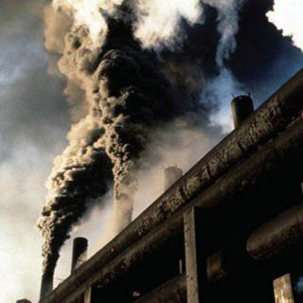
ZAGAĐENJE ZRAKA
Zagađenje zraka: oslobađanje hemikalija i čestica od strane industrijskih jedinica
( tvornice , elektrane , rafinerije , velike farme ... ) , motornih vozila i drugih izvora u atmosferu. Zagađenje zraka negativno utječe na ljude uzrokujući
kardio-respiratornih problema
među ostalim zdravstvenim
problemima.

Slide 6
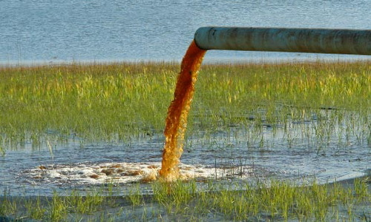
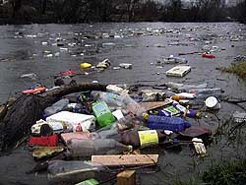
ZAGAĐENJE VODE
Zagađenje voda: puštanje otpada i hemikalija u vodu izvora, kao što su bare, jezera, rijeke, mora i okeani. Ostali glavni izvor zagađenja je izlijevanje nafte u okeane, kao posljedica isticanja ili nesreće na brodu. To negativno utječe na ljude i pomorstvo / vodeni život.

Slide 7
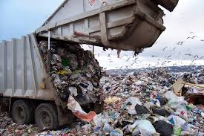
ZAGAĐENJE TLA
Zagađenje tla: kako bi spriječili zagađenje tla koristimo gnojiva te propuštanja hemikalija . Tlo također može biti zagađeno od opasnih materijala, kao što su teški metali i odlagališta. To indirektno utječe na ljude.

Slide 8
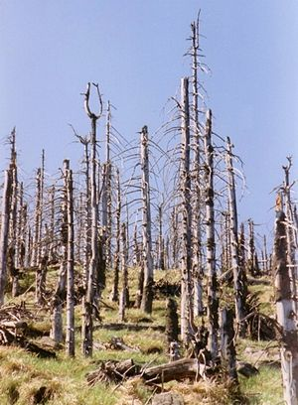
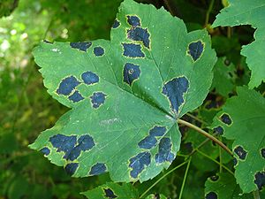
KISELE KIŠE KAO EKOLOŠKI PROBLEM
Zagađenje iz zraka kiselim kišama prenosi se, dakle, na tlo i vodene površine, ugrožavajući prirodni sklad planete Zemlje, nanoseći joj višestruku štetu.

Slide 9
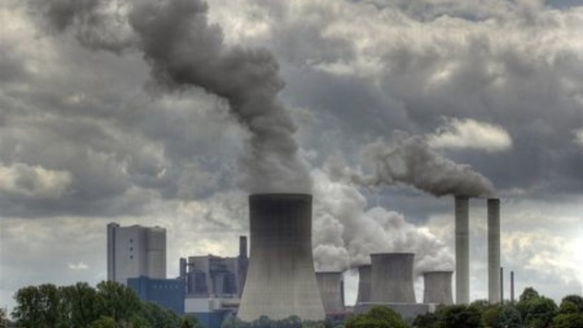
KAKO NASTAJU KISELE KIŠE?
Kiseli oksidi ugljika, azota i sumpora koji u zrak dospijevaju sagorijevanjem benzina u motorima, uglja u kome ima sumpora ili prženjem sulfidnih ruda, rastvaraju se u kapima kiše. Kao anhidridi kiselina s vodom grade ekološki opasne kiseline, koje padaju na tlo kao “kisele kiše”.
CO₂ + H₂O → H₂CO₃
SO₃ + H₂O → H₂SO₄

Slide 10
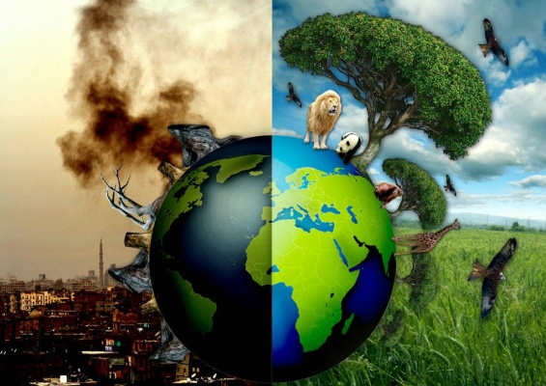
ZAŠTITA OKOLIŠA
Uz sve izazove, s jasno definiranim principima i ciljevima te energičnim djelovanjem, okoliš je u BiH moguće dugoročno očuvati. Od osobite je važnosti zaštita okoliša i održivo korištenje prirodnih resursa, unapređivanje upravljanja okolišem, sprečavanje onečišćenja okoliša, integracija okoliša u druge sektore (turizam, energetiku, industriju, poljoprivredu, šumarstvo, rudarstvo, promet), jačanje svijesti i uključivanje javnosti u proces donošenja odluka i provedbe mjera, te uloga Fonda u sufinanciranju programa i projekata zaštite okoliša.
Mislimo, stvarajmo i čuvajmo zeleno svaki dan u godini!

Slide 11
OGLED
Učinak staklenika
Postupak: dvije čaše smo napunili vodom. Izmjerili smo temperaturu vode termometrom. Jednu čašu smo ostavili otkrivenu kraj prozora a drugu smo pokrili staklenim zvonom. Sutradan smo izmjerili temperaturu u obje čaše. U treću staklenu čašu smo stavili sodu bikarbonu i ostavili da na nju kaplje ocat. Pored nje smo smjestili drugu čašu i poklopili staklenim zvonom. Sutradan smo izmjerili temperaturu vode ispod zvona.

Slide 12
Zapažanja: temperatura vode
1. dan iznosila je 24 ˚ C u obje čaše.
2. dan temperatura vode u prvoj čaši nije se promijenila, dok je u drugoj iznosila 24,5 ˚ C.
3. dan uz djelovanje octa na sodu bikarbonu,temperatura vode se povisila na 25,5˚ C.

Slide 13
Zaključak: stakleno zvono propušta svjetlosnu energiju, ali sprječava infracrvenu energiju da izađe. Zato se je povisila temperatura vode ispod zvona. Reakcijom octa i sode bikarbone nastao je ugljični dioksid kojeg nazivaju stakleničnim plinom. On i ostali plinovi zadržavaju toplinu uzrokujući zagrijavanje.

Slide 14
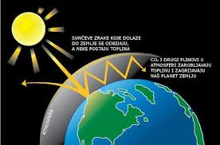
Naučili smo: ubrzano zagrijavanje naše zemlje uzrokovali su ljudi svojim nerazumnim djelovanjem. Sunce zagrijava Zemlju, a ugljikov dioksid zadržava toplinu u atmosferi. Dolazi do pojave EFEKTA STAKLENIKA. Što je veća koncentracija ugljikovog dioksida to se planet sve više pregrijava. Ispušni plinovi iz automobila sadrže velike količine ugljičnog dioksida.

Slide 15
THE END

